Slide 1


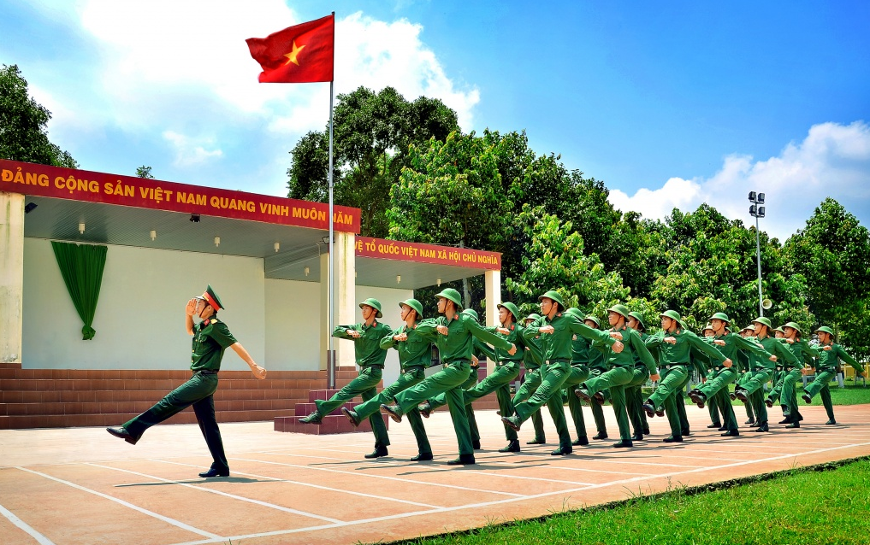
LUẬT NGHĨA VỤ QUÂN SỰ NĂM 2015
Trình bày: Lê Nguyễn Minh Ngọc ngoclnm@sgdbinhduong.edu.vn

Slide 2
TÌNH HUỐNG THẢO LUẬN
Xem video clip minh họa

Slide 3
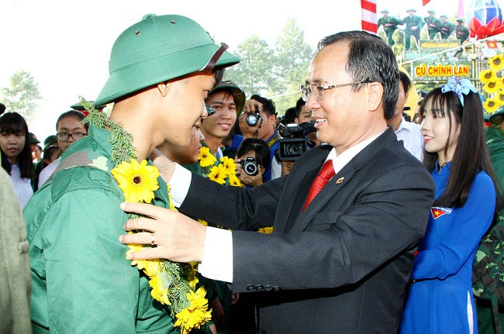

Slide 4
Năm 2018: Tỉnh Bình Dương giao quân đạt chỉ tiêu ở cả 3 cấp đạt chất lượng cao
Sáng nay 7-3-2018, tất cả các huyện, thị, thành phố trên địa bàn tỉnh Bình Dương đồng loạt tổ lễ giao nhận quân năm 2018 để tiễn 1.550 thanh niên trúng tuyển NVQS lên đường nhập ngũ.
Hội đồng NVQS các cấp thực hiện theo phương châm nhất quán là “Giao quân đủ, chất lượng cao, gọi người nào, chắc người đó”.
Điểm mới, thuận lợi cho CTTCGCDNN năm nay là Bộ Quốc phòng đã ban hành Công điện số 1615/CĐ-BQP ngày 9-2-2018 về việc thực hiện bù đổi trong công tác tuyển quân năm 2018. Theo đó, Hội đồng NVQS cấp huyện tiếp tục tiến hành rà soát, xét duyệt tiêu chuẩn đối với từng công dân nhập ngũ; tiến hành chốt số lượng giao, nhận quân với đơn vị, có tỷ lệ dự phòng hợp lý để sẵn sàng bù đổi nếu có; bằng nhiều biện pháp, hạn chế thấp nhất số lượng công dân không đủ tiêu chuẩn nhập ngũ phải bù đổi.

Slide 5
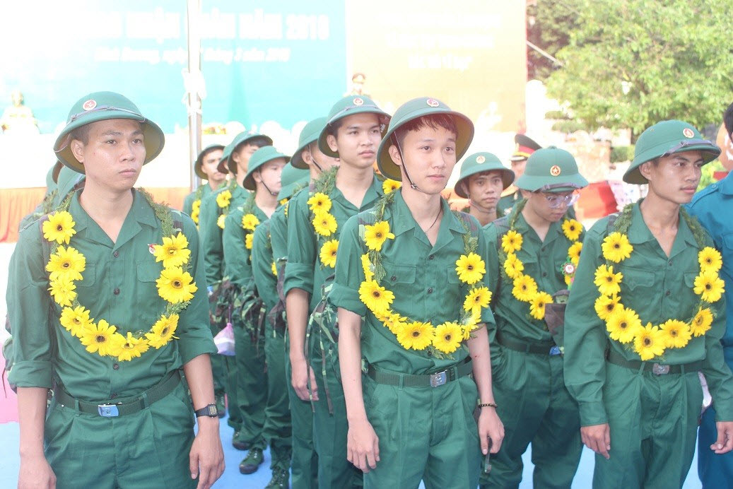

Slide 6
Năm 2018: Tỉnh Bình Dương giao quân đạt chỉ tiêu ở cả 3 cấp đạt chất lượng cao
Năm 2018, Bình Dương được giao tuyển chọn và gọi 1.550 thanh niên. Ban CHQS các huyện, thị, thành phố đã phát lệnh gọi nhập ngũ cho 1.627 thanh niên. Kết quả tuyển chọn:
Có 48 đảng viên, đạt 3%.
Trình độ ĐH-CĐ, trung cấp là 405 thanh niên, đạt 26%.
Sức khỏe loại I, II là 724 thanh niên, đạt 46,7%.
Con cán bộ viên chức: 67 thanh niên
Cán bộ viên chức: 28 thanh niên.
Số thanh niên nhập ngũ được giao cho các đầu mối đơn vị thuộc: Bộ CHQS tỉnh, Quân khu 7, Quân đoàn 4, Vùng 4 Hải quân, Bộ Tư lệnh Hải Quân, Lữ đoàn Đặc công 429 và Bộ Tư lệnh Đặc công.

Slide 7
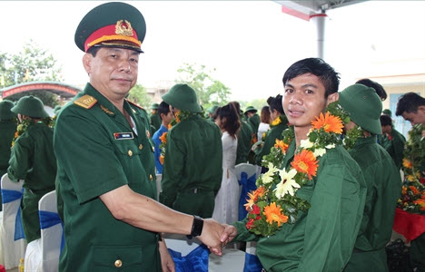

Slide 8
PV: Hội trại giao quân có ý nghĩa quan trọng như thế nào trong công tác tuyển chọn gọi công dân nhập ngũ năm 2018?
Đại tá Võ Đức Thành: Để động viên tinh thần cho thanh niên trúng tuyển đồng thời giáo dục truyền thống cho thế hệ trẻ, hội trại tòng quân cũng được chỉ đạo tổ chức chặt chẽ, chu đáo, an toàn, tiết kiệm và vui tươi. Năm 2018, hội trại tòng quân cũng đã được các địa phương triển khai chuẩn bị sớm hơn mọi năm, từ việc phân công thành viên chịu trách nhiệm phụ trách từng nội dung cụ thể. Theo ghi nhận từ các huyện, thị, TP, năm nay hội trại sẽ diễn ra sôi nổi, bảo đảm theo tinh thần an toàn, tiết kiệm, thực sự là ngày hội của tuổi trẻ địa phương, mang ý nghĩa tuyên truyền, giáo dục động viên thanh niên trúng tuyển hăng hái lên đường tham gia nhiệm vụ bảo vê ̣Tổ quốc.
Bên cạnh đó, công tác chăm lo chính sách hậu phương Quân đội cũng được thực hiện khá tốt với sự quan tâm của cấp ủy, chính quyền, các ban ngành, đoàn thể tại địa phương. Cụ thể, cấp ủy, chính quyền và nhà hảo tâm đã trao tặng hơn 2,5 tỷ đồng cho thanh niên trúng tuyển NVQS tại các huyện, thị, TP dưới hình thức tiền mặt và quà tặng...

Slide 9
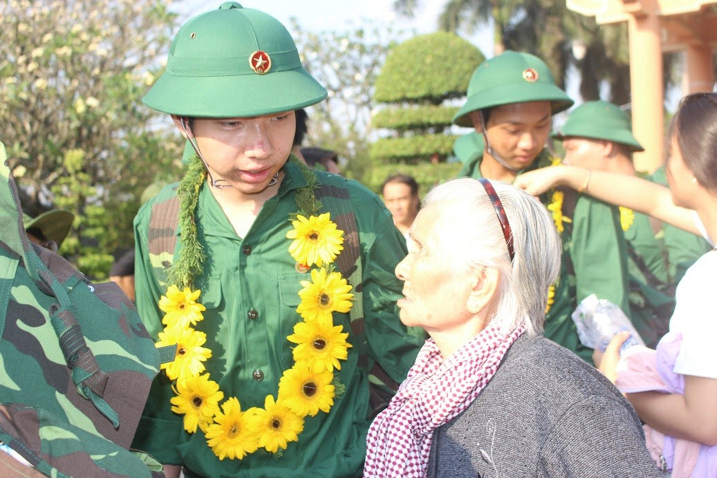
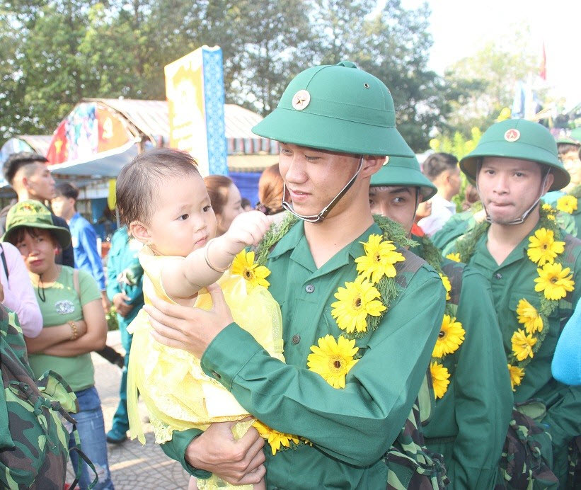
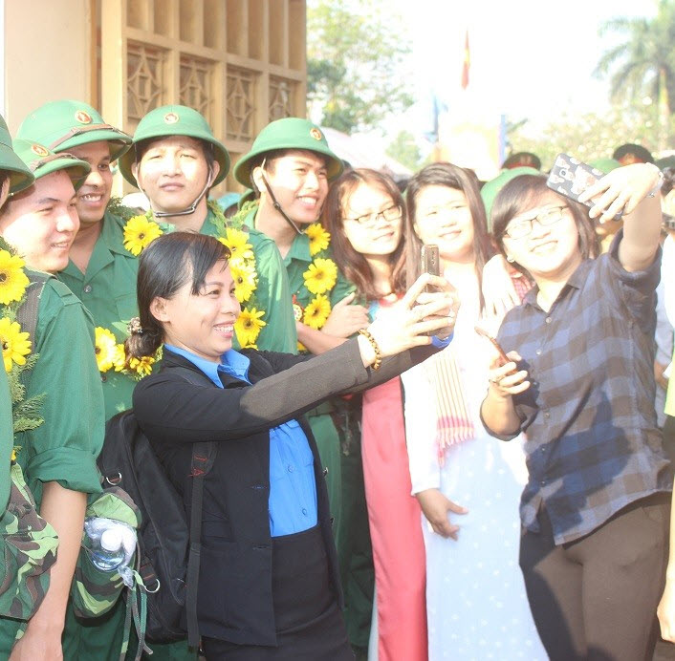
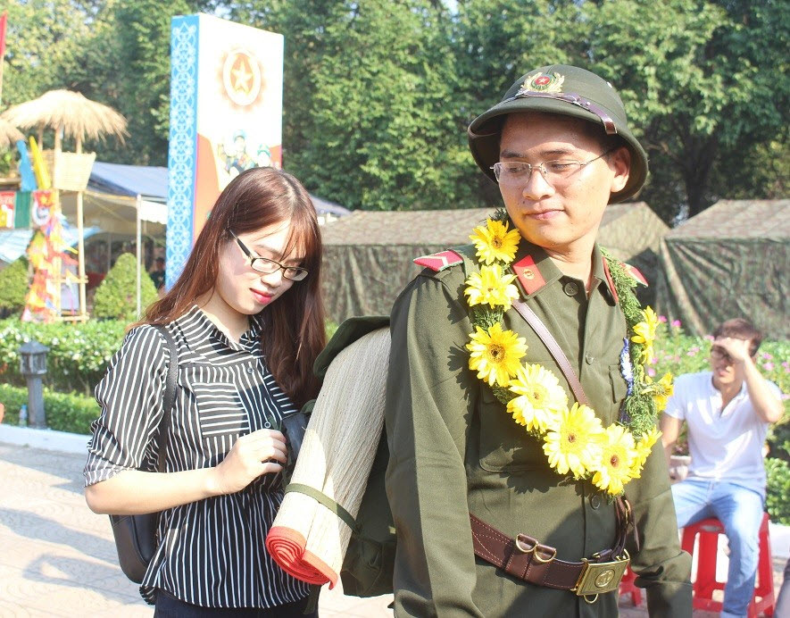

Slide 10
Năm 2019: Công tác chuẩn bị của tỉnh Bình Dương
TX. Thuận An: Điều khám 734 thanh niên, trúng tuyển 245 thanh niên, đạt tỷ lệ 33,37%, trong đó đạt sức khỏe loại 1 có 33 người, loại 2 có 142 người, loại 3 có 70 người; trong đó có 5 đảng viên.
TX Tân Uyên: Tinh thần chấp hành lệnh điều khám của thanh niên địa phương khá rõ nét, 710 thanh niên đã lên trạm khám tuyển, đạt 100%. Kết quả, có 238 thanh niên đạt sức khỏe đủ điều kiện sẵn sàng nhập ngũ năm 2019, đạt tỷ lệ 33,52%. Cụ thể, đạt sức khỏe
loại 1 có 45 người, loại 2 có 102 người, loại 3 có 91 người; trong đó có 12 đảng viên. Đây là tỷ lệ khá cao so với các năm trước.
H. Phú Giáo: Đã tổ chức khám tuyển cho 571 thanh niên, đạt 100%. Kết quả khám tuyển có 232 thanh niên trúng tuyển sức khỏe, đạt tỷ lệ 56,56%, tỷ lệ khá ấn tượng, hứa hẹn một mùa tuyển quân đạt chất lượng cao. Năm nay, Phú Giáo cũng có 2 đảng viên đủ điều kiện về sức khỏe sẵn sàng nhập ngũ.

Slide 11
Năm 2019: Công tác chuẩn bị của tỉnh Bình Dương
TP. TDM: Để chuẩn bị tốt nguồn đảng viên sẵn sàng nhập ngũ cho năm 2019, ngay từ năm 2018, Ban CHQS, Công an, Phòng Y tế và Phòng GDĐT đã có kế hoạch phối hợp chặt chẽ trong việc rà soát tổng điều tra, phúc tra từng hộ gia đình, đăng ký, bổ sung nắm chắc nguồn thanh niên trong độ tuổi nhập ngũ (từ 18 - 27 tuổi) và phân loại chất lượng theo tiêu chuẩn quy định, làm cơ sở xét duyệt chính trị, chính sách, đúng luật, đúng đối tượng, bảo đảm chất lượng, hạn chế sai sót.
Thường trực Hội đồng NVQS thành phố phối hợp với Hội đồng NVQS các phường tổ chức kiểm tra, rà soát, nắm chắc nguồn chuẩn bị gọi nhập ngũ. Đại tá Võ Minh Huệ cho biết, năm 2019, trên địa bàn thành phố có 7.208 công dân từ 18 đến hết 27 tuổi trong diện sẵn sàng nhập ngũ. Qua công tác xét duyệt chính trị, chính sách tạm hoãn, Hội đồng NVQS thành phố chốt danh sách 1.642 TN đủ điều kiện khám sức khỏe. Qua các bước xét duyệt chính trị, chính sách, sức khỏe, trong đợt này, Ban CHQS TP.Thủ Dầu Một giao chỉ tiêu gọi công dân nhập ngũ năm 2019 cho các phường là 265 TN; nghĩa vụ công an là 34 TN.

Slide 12
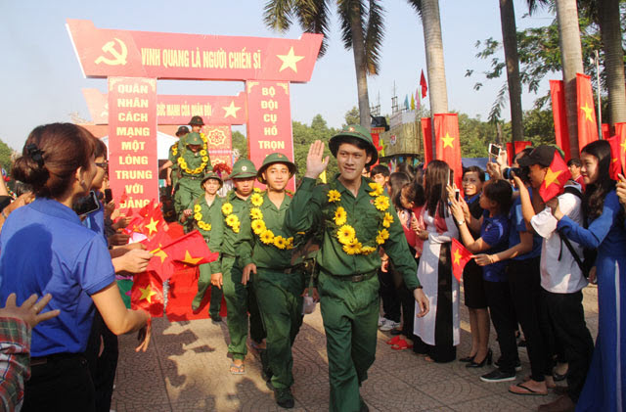
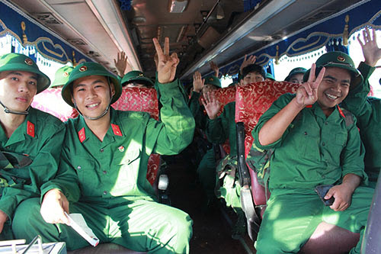
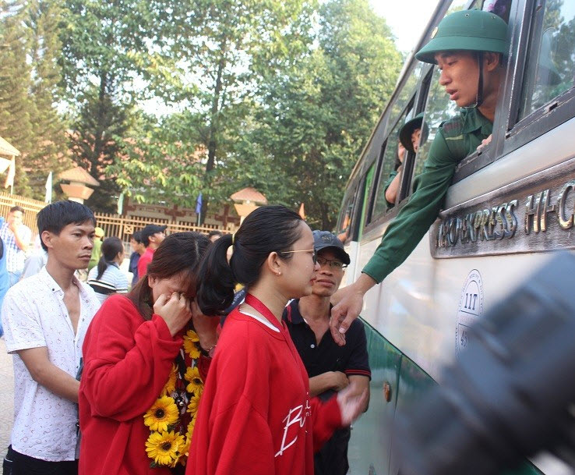
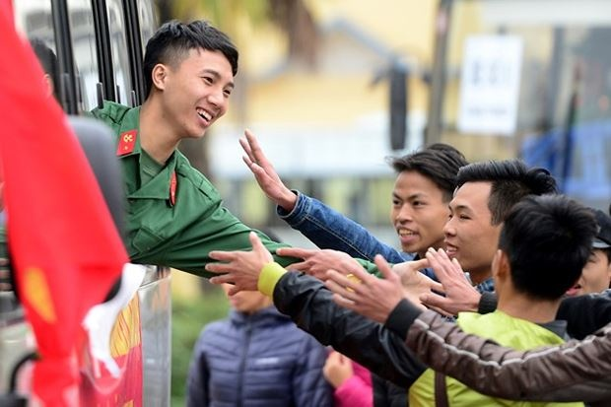

Slide 13

GIỚI THIỆU LUẬT NGHĨA VỤ QUÂN SỰ NĂM 2015
Luật nghĩa vụ quân sự số 78/2015/QH13 được Quốc hội khóa XIII thông qua ngày 19/6/2015 tại kỳ họp thứ 9.
Luật có hiệu lực thi hành kể từ ngày 01/01/2016.
Đây là cơ sở để các cơ quan, tổ chức, cá nhân thực hiện quyền và nghĩa vụ bảo vệ Tổ quốc - nghĩa vụ thiêng liêng và quyền cao quý của công dân đã được Hiến pháp ghi nhận.

Slide 14
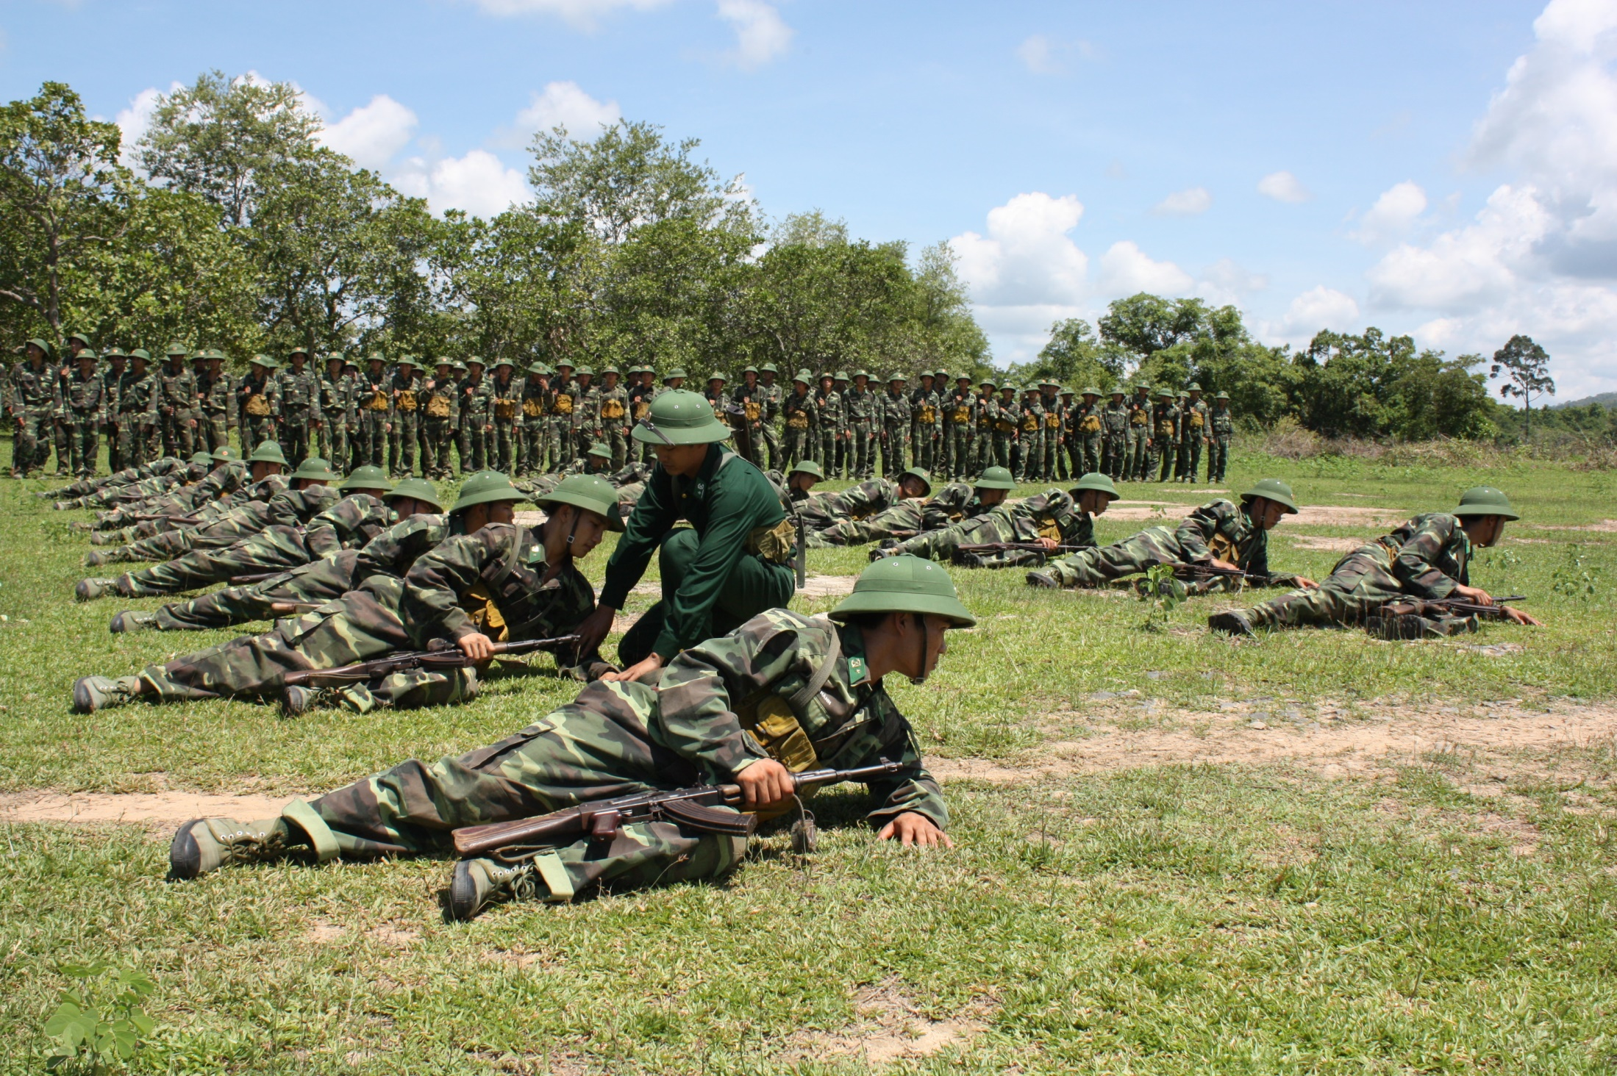

Slide 15
HIẾN PHÁP NĂM 2013
Điều 45:
Bảo vệ Tổ quốc là nghĩa vụ thiêng liêng và quyền cao quý của công dân.
Công dân phải thực hiện nghĩa vụ quân sự và tham gia xây dựng nền quốc phòng
toàn dân.

Slide 16
BỐ CỤC CỦA LUẬT
(09 chương, 62 điều)
Chương I. NHỮNG QUY ĐỊNH CHUNG
Chương II. ĐĂNG KÝ NGHĨA VỤ QUÂN SỰ VÀ QUẢN LÝ CÔNG DÂN TRONG ĐỘ TUỔI THỰC HIỆN NGHĨA VỤ QUÂN SỰ
Chương III. PHỤC VỤ CỦA HẠ SĨ QUAN, BINH SĨ TẠI NGŨ VÀ HẠ SĨ QUAN, BINH SĨ DỰ BỊ
Chương IV. NHẬP NGŨ VÀ XUẤT NGŨ TRONG THỜI BÌNH
Chương V. NHẬP NGŨ THEO LỆNH ĐỘNG VIÊN, XUẤT NGŨ KHI BÃI BỎ TÌNH TRẠNG CHIẾN TRANH HOẶC TÌNH TRẠNG KHẨN CẤP VỀ QUỐC PHÒNG
Chương VI. CHẾ ĐỘ, CHÍNH SÁCH VÀ NGÂN SÁCH BẢO ĐẢM TRONG VIỆC THỰC HIỆN NGHĨA VỤ QUÂN SỰ
Chương VII. NHIỆM VỤ, QUYỀN HẠN CỦA CƠ QUAN, TỔ CHỨC
Chương VIII. XỬ LÝ VI PHẠM
Chương IX. ĐIỀU KHOẢN THI HÀNH

Slide 17
CHƯƠNG I. NHỮNG QUY ĐỊNH CHUNG
Điều 3. Giải thích từ ngữ
Độ tuổi thực hiện nghĩa vụ quân sự là độ tuổi công dân thực hiện nghĩa vụ phục vụ tại ngũ và phục vụ trong ngạch dự bị của Quân đội nhân dân.
Đăng ký nghĩa vụ quân sự là việc lập hồ sơ về nghĩa vụ quân sự của công dân trong độ tuổi thực hiện nghĩa vụ quân sự.
Nhập ngũ là việc công dân vào phục vụ có thời hạn trong lực lượng thường trực của Quân đội nhân dân và lực lượng Cảnh sát biển.
Xuất ngũ là việc hạ sĩ quan, binh sĩ thôi phục vụ tại ngũ trong Quân đội nhân dân và lực lượng Cảnh sát biển.

Slide 18
CHƯƠNG I. NHỮNG QUY ĐỊNH CHUNG
Điều 3. Giải thích từ ngữ
Hạ sĩ quan, binh sĩ tại ngũ là công dân đang phục vụ trong lực lượng thường trực của Quân đội nhân dân và lực lượng Cảnh sát biển.
Hạ sĩ quan, binh sĩ dự bị là công dân đã đăng ký phục vụ trong ngạch dự bị của Quân đội nhân dân.
Giải ngạch dự bị là chuyển hạ sĩ quan, binh sĩ dự bị ra khỏi lực lượng dự bị của Quân đội nhân dân.
Trốn tránh thực hiện nghĩa vụ quân sự là hành vi không chấp hành lệnh gọi đăng ký nghĩa vụ quân sự; lệnh gọi khám sức khỏe nghĩa vụ quân sự; lệnh gọi nhập ngũ; lệnh gọi tập trung huấn luyện, diễn tập, kiểm tra sẵn sàng động viên, sẵn sàng chiến đấu.

Slide 19
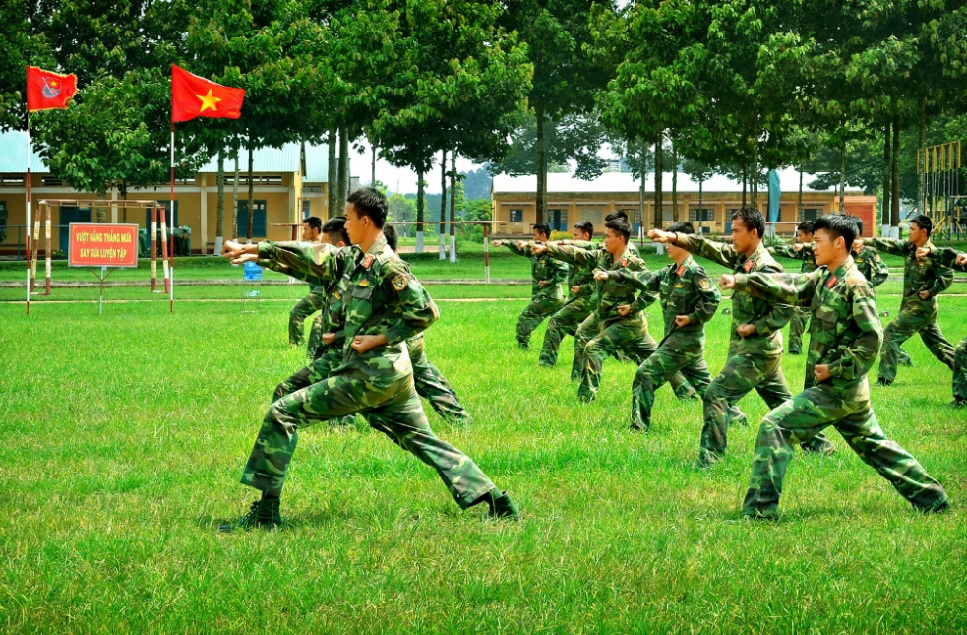

Slide 20
Điều 4. Nghĩa vụ quân sự
Nghĩa vụ quân sự là nghĩa vụ vẻ vang của công dân phục vụ trong Quân đội nhân dân. Thực hiện nghĩa vụ quân sự bao gồm phục vụ tại ngũ và phục vụ trong ngạch dự bị của Quân đội nhân dân.
Công dân trong độ tuổi thực hiện nghĩa vụ quân sự, không phân biệt dân tộc, thành phần xã hội, tín ngưỡng, tôn giáo, trình độ học vấn, nghề nghiệp, nơi cư trú phải thực hiện nghĩa vụ quân sự theo quy định của Luật này.
Công dân phục vụ trong lực lượng Cảnh sát biển và thực hiện nghĩa vụ tham gia Công an nhân dân được coi là thực hiện nghĩa vụ quân sự tại ngũ.

Slide 21
Điều 4. Nghĩa vụ quân sự
Công dân thuộc một trong các trường hợp sau đây được công nhận hoàn thành nghĩa vụ quân sự tại ngũ trong thời bình:
Dân quân tự vệ nòng cốt đã hoàn thành nghĩa vụ tham gia dân quân tự vệ, trong đó có ít nhất 12 tháng làm nhiệm vụ dân quân tự vệ thường trực;
Hoàn thành nhiệm vụ tham gia Công an xã liên tục từ đủ 36 tháng trở lên;
Cán bộ, công chức, viên chức, sinh viên tốt nghiệp đại học trở lên, đã được đào tạo và phong quân hàm sĩ quan dự bị;
Thanh niên đã tốt nghiệp đại học, cao đẳng, trung cấp tình nguyện phục vụ tại đoàn kinh tế - quốc phòng từ đủ 24 tháng trở lên theo Đề án do Thủ tướng Chính phủ quyết định;
đ) Công dân phục vụ trên tàu kiểm ngư từ đủ 24 tháng trở lên.

Slide 22
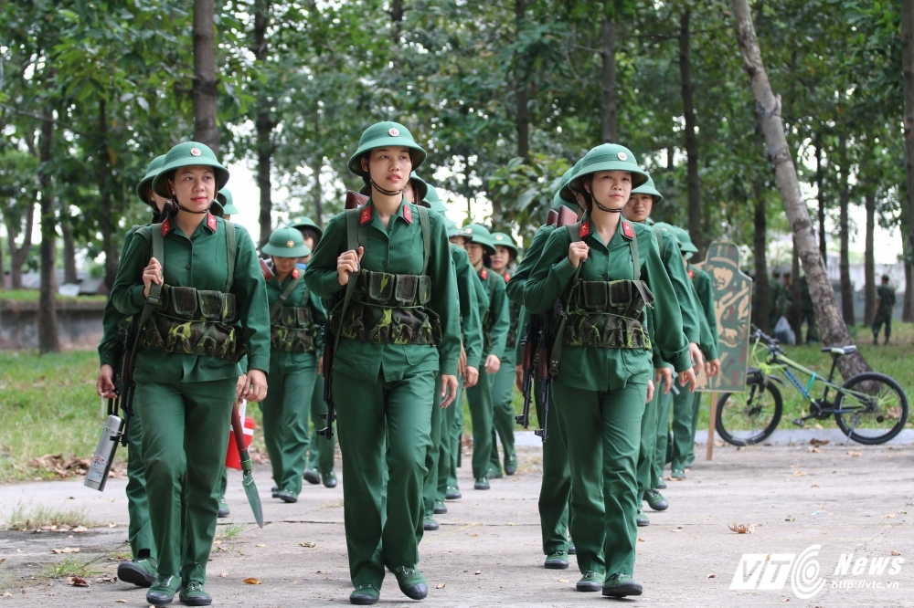

Slide 23
Điều 6. Nghĩa vụ phục vụ tại ngũ
Công dân nam trong độ tuổi thực hiện nghĩa vụ quân sự có nghĩa vụ phục vụ tại ngũ trong Quân đội nhân dân.
Công dân nữ trong độ tuổi thực hiện nghĩa vụ quân sự trong thời bình nếu tự nguyện và quân đội có nhu cầu thì được phục vụ tại ngũ.

Slide 24
Điều 7. Nghĩa vụ phục vụ trong ngạch dự bị
Công dân nam trong độ tuổi thực hiện nghĩa vụ quân sự có nghĩa vụ phục vụ trong ngạch dự bị bao gồm các trường hợp sau đây:
Hết độ tuổi gọi nhập ngũ nhưng chưa phục vụ tại ngũ;
Thôi phục vụ tại ngũ;
Thôi phục vụ trong Công an nhân dân.
Công dân nữ trong độ tuổi thực hiện nghĩa vụ quân sự có ngành, nghề chuyên môn phù hợp yêu cầu của Quân đội nhân dân.
Chính phủ quy định ngành, nghề chuyên môn tại khoản này.

Slide 25
Điều 8. Chức vụ, cấp bậc quân hàm của hạ sĩ quan, binh sĩ
Chức vụ của hạ sĩ quan, binh sĩ:
Phó trung đội trưởng và tương đương;
Tiểu đội trưởng và tương đương;
Phó tiểu đội trưởng và tương đương;
Chiến sĩ.
Cấp bậc quân hàm của hạ sĩ quan, binh sĩ:
Thượng sĩ;
Trung sĩ;
Hạ sĩ;
Binh nhất;
đ) Binh nhì.

Slide 26
Điều 10. Các hành vi bị nghiêm cấm
Trốn tránh thực hiện nghĩa vụ quân sự.
Chống đối, cản trở việc thực hiện nghĩa vụ quân sự.
Gian dối trong khám sức khỏe nghĩa vụ quân sự.
Lợi dụng chức vụ, quyền hạn làm trái quy định về nghĩa vụ quân sự.
Sử dụng hạ sĩ quan, binh sĩ trái quy định của pháp luật.
Xâm phạm thân thể, sức khỏe; xúc phạm danh dự, nhân phẩm của hạ sĩ quan, binh sĩ.

Slide 27
CHƯƠNG II. ĐĂNG KÝ NGHĨA VỤ QUÂN SỰ VÀ QUẢN LÝ CÔNG DÂN TRONG ĐỘ TUỔI THỰC HIỆN NGHĨA VỤ QUÂN SỰ
Điều 11. Nguyên tắc đăng ký nghĩa vụ quân sự và quản lý công dân trong độ tuổi thực hiện nghĩa vụ quân sự
Đúng đối tượng, trình tự thủ tục, chế độ chính sách theo quy định của pháp luật.
Thống nhất, công khai, minh bạch, thuận lợi cho công dân.
Quản lý chặt chẽ, nắm chắc số lượng, chất lượng, nhân thân của công dân trong độ tuổi thực hiện nghĩa vụ quân sự.
Mọi thay đổi về cư trú của công dân trong độ tuổi thực hiện nghĩa vụ quân sự phải được đăng ký và quản lý theo quy định của pháp luật.
Điều 12. Đối tượng đăng ký nghĩa vụ quân sự
Công dân nam đủ 17 tuổi trở lên.
Công dân nữ quy định tại khoản 2 Điều 7 của Luật này đủ 18 tuổi trở lên.

Slide 28
Điều 13. Đối tượng không được đăng ký nghĩa vụ quân sự
Công dân thuộc một trong các trường hợp sau đây không được đăng ký nghĩa vụ quân sự:
Đang bị truy cứu trách nhiệm hình sự; đang chấp hành hình phạt tù, cải tạo không giam giữ, quản chế hoặc đã chấp hành xong hình phạt tù nhưng chưa được xóa án tích;
Đang bị áp dụng biện pháp giáo dục tại xã, phường, thị trấn (sau đây gọi chung là cấp xã) hoặc đưa vào trường giáo dưỡng, cơ sở giáo dục bắt buộc, cơ sở cai nghiện bắt buộc;
Bị tước quyền phục vụ trong lực lượng vũ trang nhân dân.
Khi hết thời hạn áp dụng các biện pháp quy định tại khoản 1 Điều này, công dân được đăng ký nghĩa vụ quân sự.

Slide 29
CHƯƠNG II. ĐĂNG KÝ NGHĨA VỤ QUÂN SỰ VÀ QUẢN LÝ CÔNG DÂN TRONG ĐỘ TUỔI THỰC HIỆN NGHĨA VỤ QUÂN SỰ
Điều 14. Đối tượng miễn đăng ký nghĩa vụ quân sự
Người khuyết tật, người mắc bệnh hiểm nghèo, bệnh tâm thần hoặc bệnh mãn tính theo quy định của pháp luật.
Điều 15. Cơ quan đăng ký nghĩa vụ quân sự
Ban Chỉ huy quân sự cấp xã thực hiện đăng ký nghĩa vụ quân sự cho công dân cư trú tại địa phương.
Ban Chỉ huy quân sự cơ quan, tổ chức ở cơ sở thực hiện đăng ký nghĩa vụ quân sự cho công dân làm việc, học tập tại cơ quan, tổ chức và tổng hợp báo cáo Ban Chỉ huy quân sự cấp huyện nơi cơ quan, tổ chức đặt trụ sở; trường hợp cơ quan, tổ chức không có Ban Chỉ huy quân sự ở cơ sở thì người đứng đầu hoặc người đại diện hợp pháp của cơ quan, tổ chức có trách nhiệm tổ chức cho công dân thực hiện đăng ký nghĩa vụ quân sự tại nơi cư trú.

Slide 30
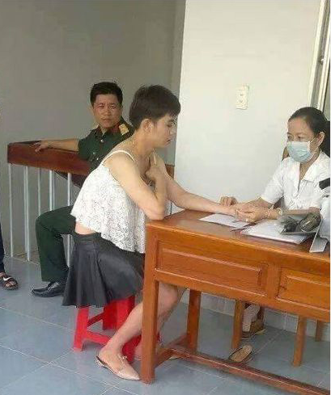

Slide 31
Điều 16. Đăng ký nghĩa vụ quân sự lần đầu
Tháng 01 hằng năm, Chủ tịch UBND cấp xã, người đứng đầu hoặc người đại diện hợp pháp của cơ quan, tổ chức báo cáo Ban Chỉ huy quân sự cấp huyện danh sách công dân nam đủ 17 tuổi trong năm và công dân nam trong độ tuổi thực hiện nghĩa vụ quân sự chưa đăng ký nghĩa vụ quân sự.
Tháng 04 hằng năm, Chỉ huy trưởng Ban Chỉ huy quân sự cấp huyện ra lệnh gọi công dân quy định tại khoản 1 Điều này để đăng ký nghĩa vụ quân sự lần đầu.
Công dân đăng ký nghĩa vụ quân sự lần đầu phải trực tiếp đăng ký tại cơ quan đăng ký nghĩa vụ quân sự quy định tại Điều 15 của Luật này.

Slide 32
Điều 17. Đăng ký nghĩa vụ quân sự bổ sung; khi thay đổi nơi cư trú hoặc nơi làm việc, học tập; tạm vắng; đăng ký miễn gọi nhập ngũ trong thời chiến
Đăng ký nghĩa vụ quân sự bổ sung: Công dân đã đăng ký nghĩa vụ quân sự khi thay đổi chức vụ công tác, trình độ học vấn, trình độ chuyên môn, tình trạng sức khỏe và thông tin khác có liên quan đến nghĩa vụ quân sự phải đăng ký bổ sung tại cơ quan đăng ký nghĩa vụ quân sự.
….
Đăng ký nghĩa vụ quân sự tạm vắng: Công dân đã đăng ký nghĩa vụ quân sự, nếu đi khỏi nơi cư trú hoặc nơi làm việc, học tập từ 03 tháng trở lên phải đến nơi đăng ký nghĩa vụ quân sự để đăng ký nghĩa vụ quân sự tạm vắng; khi trở về nơi cư trú hoặc nơi làm việc, học tập trong thời hạn 10 ngày làm việc phải đăng ký lại.

Slide 33
Điều 17. Đăng ký nghĩa vụ quân sự bổ sung; khi thay đổi nơi cư trú hoặc nơi làm việc, học tập; tạm vắng; đăng ký miễn gọi nhập ngũ trong thời chiến
Đăng ký nghĩa vụ quân sự khi thay đổi nơi cư trú hoặc nơi làm việc, học tập:
Công dân đã đăng ký nghĩa vụ quân sự khi thay đổi nơi cư trú hoặc nơi làm việc, học tập phải đến cơ quan đã đăng ký nghĩa vụ quân sự làm thủ tục chuyển đăng ký nghĩa vụ quân sự; trong thời hạn 10 ngày làm việc, kể từ ngày đến nơi cư trú hoặc nơi làm việc, học tập mới phải đến cơ quan đăng ký nghĩa vụ quân sự để đăng ký chuyển đến;
Công dân đã đăng ký nghĩa vụ quân sự được gọi vào học tập tại các trường thuộc cơ sở giáo dục nghề nghiệp, cơ sở giáo dục đại học thuộc hệ thống giáo dục quốc dân phải đến cơ quan đã đăng ký nghĩa vụ quân sự làm thủ tục chuyển đăng ký nghĩa vụ quân sự đến cơ sở giáo dục; sau khi thôi học phải làm thủ tục chuyển đăng ký nghĩa vụ quân sự về nơi cư trú hoặc nơi làm việc mới. Người đứng đầu cơ sở giáo dục có trách nhiệm tổ chức cho công dân đăng ký nghĩa vụ quân sự và chuyển đăng ký nghĩa vụ quân sự.

Slide 34
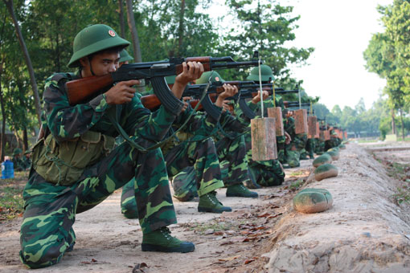
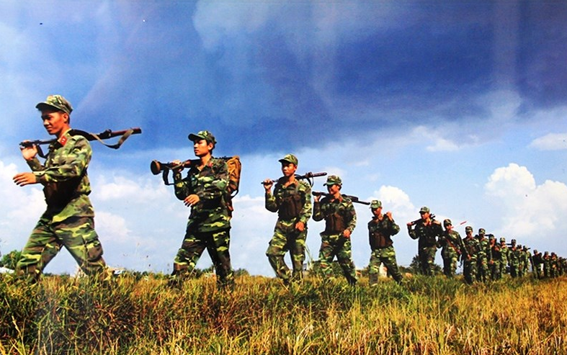
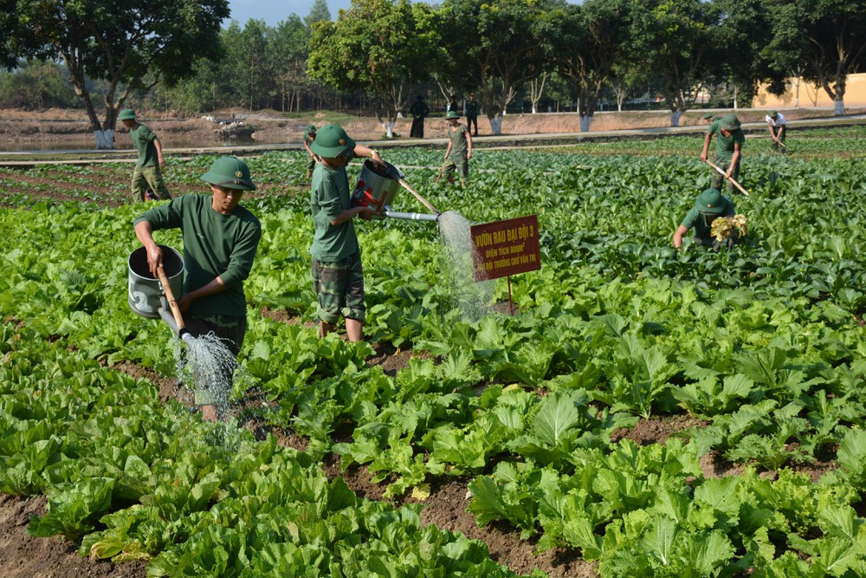
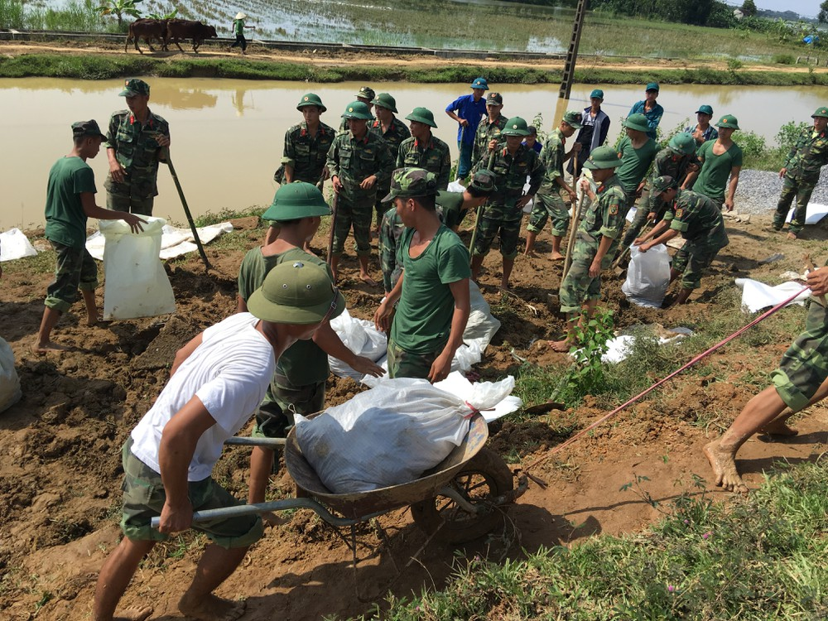

Slide 35
CHƯƠNG III. PHỤC VỤ CỦA HẠ SĨ QUAN, BINH SĨ TẠI NGŨ
VÀ HẠ SĨ QUAN, BINH SĨ DỰ BỊ
Mục 1: PHỤC VỤ CỦA HẠ SĨ QUAN, BINH SĨ TẠI NGŨ
Điều 21. Thời hạn phục vụ tại ngũ của hạ sĩ quan, binh sĩ
Thời hạn phục vụ tại ngũ trong thời bình của hạ sĩ quan, binh sĩ là 24 tháng.
Bộ trưởng Bộ Quốc phòng được quyết định kéo dài thời hạn phục vụ tại ngũ của hạ sĩ quan, binh sĩ nhưng không quá 06 tháng trong trường hợp sau đây:
Để bảo đảm nhiệm vụ sẵn sàng chiến đấu;
Đang thực hiện nhiệm vụ phòng, chống thiên tai, dịch bệnh, cứu hộ, cứu nạn.
Thời hạn phục vụ của hạ sĩ quan, binh sĩ trong tình trạng chiến tranh hoặc tình trạng khẩn cấp về quốc phòng được thực hiện theo lệnh tổng động viên hoặc động viên cục bộ.

Slide 36
CHƯƠNG III. PHỤC VỤ CỦA HẠ SĨ QUAN, BINH SĨ TẠI NGŨ
VÀ HẠ SĨ QUAN, BINH SĨ DỰ BỊ
Điều 22. Cách tính thời gian phục vụ tại ngũ của hạ sĩ quan, binh sĩ
Thời gian phục vụ tại ngũ của hạ sĩ quan, binh sĩ được tính từ ngày giao, nhận quân; trong trường hợp không giao, nhận quân tập trung thì tính từ ngày đơn vị Quân đội nhân dân tiếp nhận đến khi được cấp có thẩm quyền quyết định xuất ngũ.
Điều 23. Phục vụ của hạ sĩ quan, binh sĩ có trình độ chuyên môn,
kỹ thuật
Hạ sĩ quan, binh sĩ có trình độ chuyên môn, kỹ thuật khi thực hiện nghĩa vụ quân sự được ưu tiên sử dụng vào vị trí công tác phù hợp với nhu cầu của quân đội theo quy định của Bộ trưởng Bộ Quốc phòng.
Hạ sĩ quan, binh sĩ sau khi hết thời hạn phục vụ tại ngũ hoặc đang phục vụ trong ngạch dự bị có đủ tiêu chuẩn đáp ứng yêu cầu của quân đội, nếu tự nguyện và quân đội có nhu cầu thì được tuyển chọn chuyển sang phục vụ theo chế độ của sĩ quan, quân nhân chuyên nghiệp hoặc công nhân, viên chức quốc phòng theo quy định của pháp luật.

Slide 37
CHƯƠNG IV. NHẬP NGŨ VÀ XUẤT NGŨ TRONG THỜI BÌNH
Mục 1: GỌI CÔNG DÂN NHẬP NGŨ
Điều 30. Độ tuổi gọi nhập ngũ: Công dân đủ 18 tuổi được gọi nhập ngũ; độ tuổi gọi nhập ngũ từ đủ 18 tuổi đến hết 25 tuổi; công dân được đào tạo trình độ cao đẳng, đại học đã được tạm hoãn gọi nhập ngũ thì độ tuổi gọi nhập ngũ đến hết 27 tuổi.
Điều 31. Tiêu chuẩn công dân được gọi nhập ngũ và thực hiện nghĩa vụ tham gia Công an nhân dân
Công dân được gọi nhập ngũ khi có đủ các tiêu chuẩn sau đây:
Lý lịch rõ ràng;
Chấp hành nghiêm đường lối, chủ trương của Đảng, chính sách, pháp luật của Nhà nước;
Đủ sức khỏe phục vụ tại ngũ theo quy định;
Có trình độ văn hóa phù hợp.
Tiêu chuẩn công dân được gọi thực hiện nghĩa vụ tham gia Công an nhân dân theo quy định tại Điều 7 của Luật Công an nhân dân.

Slide 38
CHƯƠNG IV. NHẬP NGŨ VÀ XUẤT NGŨ TRONG THỜI BÌNH
Mục 1: GỌI CÔNG DÂN NHẬP NGŨ
Điều 32. Công nhận binh sĩ tại ngũ: Công dân đến 17 tuổi, có nguyện vọng phục vụ lâu dài trong Quân đội nhân dân, có đủ tiêu chuẩn theo quy định của pháp luật, đang học tập tại nhà trường quân đội thì được công nhận là binh sĩ tại ngũ.
Điều 33. Số lần, thời điểm gọi công dân nhập ngũ và thực hiện nghĩa vụ tham gia Công an nhân dân trong năm: Hằng năm, gọi công dân nhập ngũ và thực hiện nghĩa vụ tham gia Công an nhân dân một lần vào tháng 2 hoặc tháng 3; trường hợp cần thiết vì lý do quốc phòng, an ninh thì được gọi công dân nhập ngũ và thực hiện nghĩa vụ tham gia Công an nhân dân lần thứ hai. Đối với địa phương có thảm họa hoặc dịch bệnh nguy hiểm thì được điều chỉnh thời gian gọi nhập ngũ và thực hiện nghĩa vụ tham gia Công an nhân dân.

Slide 39
CHƯƠNG IV. NHẬP NGŨ VÀ XUẤT NGŨ TRONG THỜI BÌNH
Mục 1: GỌI CÔNG DÂN NHẬP NGŨ
Điều 34. Thẩm quyền quyết định việc gọi công dân nhập ngũ và thực hiện nghĩa vụ tham gia Công an nhân dân
Điều 35. Trách nhiệm của cơ quan, tổ chức, cá nhân trong tuyển chọn, gọi công dân nhập ngũ và thực hiện nghĩa vụ tham gia Công an nhân dân
UBND cấp huyện có trách nhiệm tổ chức giao công dân được gọi nhập ngũ và thực hiện nghĩa vụ tham gia Công an nhân dân cho các đơn vị nhận quân và tổ chức lễ giao nhận quân theo đúng quy định.
Điều 36. Hội đồng nghĩa vụ quân sự
Điều 37. Nhiệm vụ của Hội đồng nghĩa vụ quân sự cấp tỉnh
Điều 38. Nhiệm vụ của Hội đồng nghĩa vụ quân sự
cấp huyện
Điều 39. Nhiệm vụ của Hội đồng nghĩa vụ quân sự cấp xã

Slide 41
Điều 36. Hội đồng nghĩa vụ quân sự
UBND các cấp thành lập Hội đồng nghĩa vụ quân sự để giúp UBND cùng cấp thực hiện pháp luật về nghĩa vụ quân sự.
Thành phần của Hội đồng nghĩa vụ quân sự các cấp:
Hội đồng nghĩa vụ quân sự cấp tỉnh, cấp huyện gồm:
Chủ tịch Hội đồng nghĩa vụ quân sự là Chủ tịch UBND cấp tỉnh, cấp huyện;
Phó Chủ tịch thường trực Hội đồng nghĩa vụ quân sự là Chỉ huy trưởng cơ quan quân sự cấp tỉnh, cấp huyện;
Phó Chủ tịch Hội đồng nghĩa vụ quân sự là Giám đốc Công an cấp tỉnh, Trưởng Công an cấp huyện;
Các ủy viên Hội đồng nghĩa vụ quân sự là người đứng đầu Ủy ban MTTQ Việt Nam, Liên đoàn lao động Việt Nam, Đoàn TNCS Hồ Chí Minh, Hội LHPN Việt Nam, Hội nông dân Việt Nam, Hội cựu chiến binh Việt Nam và một số cơ quan chuyên môn thuộc UBND do Chủ tịch UBND cùng cấp quyết định;

Slide 42
Điều 36. Hội đồng nghĩa vụ quân sự
Hội đồng nghĩa vụ quân sự cấp xã gồm:
Chủ tịch Hội đồng nghĩa vụ quân sự là Chủ tịch UBND;
Phó Chủ tịch thường trực Hội đồng nghĩa vụ quân sự là Chỉ huy trưởng Ban chỉ huy quân sự;
Phó Chủ tịch Hội đồng nghĩa vụ quân sự là Trưởng Công an;
Các ủy viên Hội đồng nghĩa vụ quân sự là người đứng đầu Ủy ban MTTQ Việt Nam, Đoàn TNCS Hồ Chí Minh, Hội LHPN Việt Nam,
Hội cựu chiến binh Việt Nam, Y tế; công chức tư pháp - hộ tịch,
tài chính - kế toán và một số thành viên khác do Chủ tịch UBND quyết định.
Hội đồng nghĩa vụ quân sự làm việc theo nguyên tắc tập thể; chịu trách nhiệm trước UBND cùng cấp về việc thực hiện nghĩa vụ quân sự tại địa phương; nghị quyết của Hội đồng phải được quá nửa tổng số thành viên biểu quyết tán thành.

Slide 43
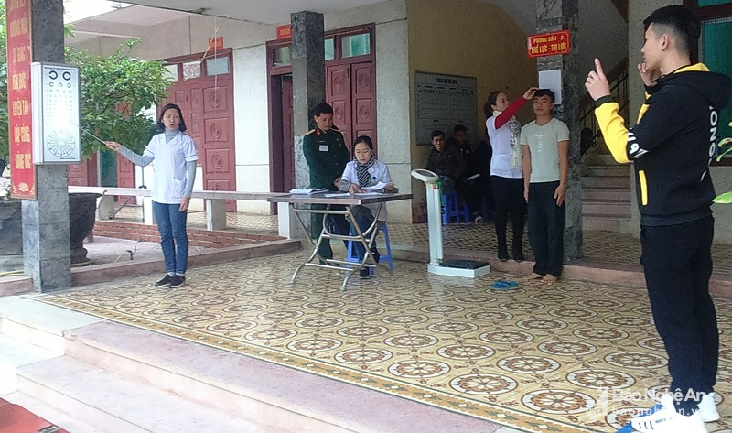

Slide 44
Điều 40. Khám sức khỏe cho công dân gọi nhập ngũ và thực hiện nghĩa vụ tham gia Công an nhân dân
Chủ tịch UBND cấp huyện quyết định thành lập Hội đồng khám sức khỏe theo đề nghị của phòng y tế cùng cấp.
Chỉ huy trưởng Ban Chỉ huy quân sự cấp huyện ra lệnh gọi khám sức khỏe cho công dân trong diện gọi nhập ngũ; Trưởng Công an cấp huyện ra lệnh gọi khám sức khỏe cho công dân trong diện gọi thực hiện nghĩa vụ tham gia Công an nhân dân. Lệnh gọi khám sức khỏe phải được giao cho công dân trước thời điểm khám sức khỏe 15 ngày.
Hội đồng khám sức khỏe cấp huyện tổ chức khám sức khỏe cho công dân trong diện gọi nhập ngũ và gọi thực hiện nghĩa vụ tham gia Công an nhân dân; trường hợp cần thiết, quyết định việc xét nghiệm cận lâm sàng, bao gồm xét nghiệm phát hiện ma túy, HIV; bảo đảm chính xác và chịu trách nhiệm về kết quả khám sức khỏe nghĩa vụ quân sự.

Slide 45
Điều 40. Khám sức khỏe cho công dân gọi nhập ngũ và thực hiện nghĩa vụ tham gia Công an nhân dân
Thời gian khám sức khỏe từ ngày 01/11 đến hết ngày 31/12 hằng năm. Thời gian khám sức khỏe gọi công dân nhập ngũ và thực hiện nghĩa vụ tham gia Công an nhân dân lần thứ hai theo quy định tại Điều 33 của Luật này do Thủ tướng Chính phủ quyết định.
Kết quả phân loại sức khỏe phải được niêm yết công khai tại trụ sở Ủy ban nhân dân cấp xã, cơ quan, tổ chức trong thời hạn 20 ngày.

Slide 46
Mục 2: TẠM HOÃN GỌI NHẬP NGŨ VÀ MIỄN GỌI NHẬP NGŨ
Điều 41. Tạm hoãn gọi nhập ngũ và miễn gọi nhập ngũ
Tạm hoãn gọi nhập ngũ đối với những công dân sau đây:
Chưa đủ sức khỏe phục vụ tại ngũ theo kết luận của Hội đồng khám sức khỏe;
Là lao động duy nhất phải trực tiếp nuôi dưỡng thân nhân không còn khả năng lao động hoặc chưa đến tuổi lao động; trong gia đình bị thiệt hại nặng về người và tài sản do tai nạn, thiên tai, dịch bệnh nguy hiểm gây ra được Ủy ban nhân dân cấp xã xác nhận;
Một con của bệnh binh, người nhiễm chất độc da cam suy giảm khả năng lao động từ 61% đến 80%;

Slide 47
Mục 2: TẠM HOÃN GỌI NHẬP NGŨ VÀ MIỄN GỌI NHẬP NGŨ
Điều 41. Tạm hoãn gọi nhập ngũ và miễn gọi nhập ngũ
Có anh, chị hoặc em ruột là hạ sĩ quan, binh sĩ đang phục vụ tại ngũ; hạ sĩ quan, chiến sĩ thực hiện nghĩa vụ tham gia Công an nhân dân;
đ) Người thuộc diện di dân, giãn dân trong 03 năm đầu đến các xã đặc biệt khó khăn theo dự án phát triển KT-XH của Nhà nước do UBND cấp tỉnh trở lên quyết định;
Cán bộ, công chức, viên chức, thanh niên xung phong được điều động đến công tác, làm việc ở vùng có điều kiện KT-XH đặc biệt khó khăn theo quy định của pháp luật;
Đang học tại CS giáo dục phổ thông; đang được đào tạo trình độ đại học hệ chính quy thuộc CS giáo dục đại học, trình độ cao đẳng hệ chính quy thuộc CS giáo dục nghề nghiệp trong thời gian một khóa đào tạo của một trình độ đào tạo.

Slide 48
Điều 41. Tạm hoãn gọi nhập ngũ và miễn gọi nhập ngũ
Miễn gọi nhập ngũ đối với những công dân sau đây:
Con của liệt sĩ, con của thương binh hạng một;
Một anh hoặc một em trai của liệt sĩ;
Một con của thương binh hạng hai; một con của bệnh binh suy giảm khả năng lao động từ 81% trở lên; một con của người nhiễm chất độc da cam suy giảm khả năng lao động từ 81% trở lên;
Người làm công tác cơ yếu không phải là quân nhân, CAND;
đ) CB,CC,VC,TNXP được điều động đến công tác, làm việc ở vùng có điều kiện KT-XH đặc biệt khó khăn theo quy định của pháp luật từ 24 tháng trở lên
Công dân thuộc diện tạm hoãn gọi nhập ngũ quy định tại khoản 1 Điều này, nếu không còn lý do tạm hoãn thì được gọi nhập ngũ.
Công dân thuộc diện được tạm hoãn gọi nhập ngũ hoặc được miễn gọi nhập ngũ quy định tại khoản 1 và khoản 2 Điều này, nếu tình nguyện thì được xem xét tuyển chọn và gọi nhập ngũ.
Danh sách công dân thuộc diện được tạm hoãn gọi nhập ngũ, được miễn gọi nhập ngũ phải được niêm yết công khai tại trụ sở UBND cấp xã, cơ quan, tổ chức trong thời hạn 20 ngày.

Slide 49
Mục 3: XUẤT NGŨ
Điều 44. Thẩm quyền, trách nhiệm giải quyết xuất ngũ
Chỉ huy đơn vị từ cấp trung đoàn và tương đương trở lên quyết định xuất ngũ đối với từng hạ sĩ quan, binh sĩ thuộc quyền; tổ chức lễ tiễn hạ sĩ quan, binh sĩ hoàn thành nghĩa vụ phục vụ tại ngũ và bàn giao cho UBND cấp huyện đã giao quân.
Thời gian xuất ngũ phải được thông báo trước 30 ngày cho hạ sĩ quan, binh sĩ và UBND cấp huyện nơi giao quân hoặc cơ quan, tổ chức nơi làm việc, học tập trước khi nhập ngũ.
UBND cấp huyện, cấp xã và cơ quan, tổ chức phải tổ chức tiếp nhận hạ sĩ quan, binh sĩ xuất ngũ.
Điều 45. Trách nhiệm của hạ sĩ quan, binh sĩ xuất ngũ: Hạ sĩ quan, binh sĩ xuất ngũ; hạ sĩ quan, chiến sĩ hoàn thành thực hiện nghĩa vụ tham gia CAND khi về nơi cư trú hoặc nơi làm việc, học tập trong thời hạn 15 ngày làm việc phải đến cơ quan đăng ký nghĩa vụ quân sự để đăng ký phục vụ trong ngạch dự bị.

Slide 50
CHƯƠNG VI. CHẾ ĐỘ, CHÍNH SÁCH VÀ NGÂN SÁCH BẢO ĐẢM TRONG VIỆC THỰC HIỆN NGHĨA VỤ QUÂN SỰ
Điều 49. Chế độ chính sách của công dân trong thời gian đăng ký nghĩa vụ quân sự, khám, kiểm tra sức khỏe
Công dân đang làm việc tại cơ quan, tổ chức trong thời gian thực hiện đăng ký nghĩa vụ quân sự, khám, kiểm tra sức khỏe nghĩa vụ quân sự thì được trả nguyên lương, tiền tàu xe và các khoản phụ cấp hiện hưởng.
Công dân đến đăng ký nghĩa vụ quân sự, khám, kiểm tra sức khỏe được bảo đảm chế độ ăn, ở trong thời gian thực hiện đăng ký, khám, kiểm tra sức khỏe, tiền tàu xe đi, về.
Chính phủ quy định chi tiết Điều này.

Slide 51
Điều 50. Chế độ, chính sách đối với hạ sĩ quan, binh sĩ phục vụ tại ngũ, xuất ngũ và thân nhân
Đối với hạ sĩ quan, binh sĩ trong thời gian phục vụ tại ngũ:
Được bảo đảm cung cấp kịp thời, đủ số lượng, đúng chất lượng về lương thực, thực phẩm, quân trang, thuốc phòng bệnh, chữa bệnh; được bảo đảm chỗ ở, phụ cấp hàng tháng, nhu yếu phẩm và nhu cầu về văn hóa, tinh thần phù hợp với tính chất nhiệm vụ của quân đội; được bảo đảm chế độ trong các ngày lễ, tết; được bảo đảm chăm sóc sức khỏe khi bị thương, bị ốm đau, bị tai nạn theo quy định của pháp luật;
Từ tháng thứ 13 trở đi được nghỉ phép theo chế độ; các trường hợp nghỉ vì lý do đột xuất khác do Bộ trưởng BQP quy định;
Từ tháng thứ 25 trở đi được hưởng thêm 250% phụ cấp quân hàm hiện hưởng hàng tháng;
Được tính nhân khẩu trong gia đình khi gia đình được giao hoặc điều chỉnh diện tích nhà ở, đất xây dựng nhà ở và đất canh tác;
đ) Được tính thời gian phục vụ tại ngũ vào thời gian công tác;

Slide 52
Điều 50. Chế độ, chính sách đối với hạ sĩ quan, binh sĩ phục vụ tại ngũ, xuất ngũ và thân nhân
Đối với hạ sĩ quan, binh sĩ trong thời gian phục vụ tại ngũ:
Được ưu đãi về bưu phí;
Có thành tích trong chiến đấu, công tác, huấn luyện được khen thưởng theo quy định của pháp luật;
Trong trường hợp bị thương, bị bệnh khi làm nhiệm vụ thi được hưởng chế độ ưu đãi theo quy định của pháp luật;
Được Nhà nước bảo đảm chế độ BHXH, BHYT theo quy định của Luật bảo hiểm xã hội, Luật bảo hiểm y tế;
Được tạm hoãn trả và không tính lãi suất khoản vay từ Ngân hàng chính sách xã hội mà trước khi nhập ngũ là thành viên hộ nghèo, học sinh, sinh viên theo quy định của pháp luật;
Được ưu tiên trong tuyển sinh quân sự.

Slide 53
Điều 50. Chế độ, chính sách đối với hạ sĩ quan, binh sĩ phục vụ tại ngũ, xuất ngũ và thân nhân
Đối với thân nhân hạ sĩ quan, binh sĩ tại ngũ:
Bố, mẹ đẻ; bố, mẹ vợ hoặc bố, mẹ chồng; người nuôi dưỡng hợp pháp; vợ hoặc chồng; con đẻ, con nuôi hợp pháp của hạ sĩ quan, binh sĩ tại ngũ được hưởng chế độ bảo hiểm y tế theo quy định của Luật bảo hiểm y tế, được hưởng trợ cấp khó khăn do ngân sách nhà nước bảo đảm;
Con đẻ, con nuôi hợp pháp của hạ sĩ quan, binh sĩ tại ngũ được miễn, giảm học phí khi học tại cơ sở giáo dục phổ thông công lập và ngoài công lập theo quy định của pháp luật về chế độ miễn, giảm học phí;
Trường hợp hạ sĩ quan, binh sĩ tại ngũ hy sinh, từ trần trong khi làm nhiệm vụ thì gia đình được hưởng chế độ ưu đãi theo quy định của pháp luật.

Slide 54
Điều 50. Chế độ, chính sách đối với hạ sĩ quan, binh sĩ phục vụ tại ngũ, xuất ngũ và thân nhân
Đối với hạ sĩ quan, binh sĩ khi xuất ngũ:
Được cấp tiền tàu xe, phụ cấp đi đường, trợ cấp xuất ngũ;
Trước khi nhập ngũ đang học tập hoặc có giấy gọi vào học tập tại các trường thuộc cơ sở giáo dục nghề nghiệp, cơ sở giáo dục đại học thì được bảo lưu kết quả, được tiếp nhận vào học ở các trường đó;
Được trợ cấp tạo việc làm;
Trước khi nhập ngũ đang làm việc tại cơ quan nhà nước, tổ chức chính trị, tổ chức chính trị - xã hội thì khi xuất ngũ cơ quan, tổ chức đó phải có trách nhiệm tiếp nhận lại, bố trí việc làm và bảo đảm thu nhập không thấp hơn trước khi nhập ngũ; trường hợp cơ quan, tổ chức đó đã giải thể thì cơ quan, tổ chức cấp trên trực tiếp có trách nhiệm bố trí việc làm phù hợp;

Slide 55
Điều 50. Chế độ, chính sách đối với hạ sĩ quan, binh sĩ phục vụ tại ngũ, xuất ngũ và thân nhân
Đối với hạ sĩ quan, binh sĩ khi xuất ngũ:
đ) Trước khi nhập ngũ đang làm việc tại tổ chức kinh tế thi khi xuất ngũ tổ chức đó phải có trách nhiệm tiếp nhận lại, bố trí việc làm và bảo đảm tiền lương, tiền công tương xứng với vị trí việc làm và tiền lương, tiền công trước khi nhập ngũ; trường hợp tổ chức kinh tế đã chấm dứt hoạt động, giải thể hoặc phá sản thì việc giải quyết chế độ, chính sách đối với hạ sĩ quan, binh sĩ xuất ngũ được thực hiện như đối với NLĐ của tổ chức kinh tế đó theo quy định của pháp luật;
Được giải quyết quyền lợi về BHXH theo quy định của Luật BHXH;
Đối với hạ sĩ quan, binh sĩ xuất ngũ theo quy định tại khoản 1 Điều 43 và khoản 1 Điều 48 của Luật này, khi về địa phương được chính quyền các cấp, cơ quan, tổ chức ưu tiên sắp xếp việc làm và cộng điểm trong tuyển sinh, tuyển dụng công chức, viên chức; trong thời gian tập sự được hưởng 100% mức lương và phụ cấp của ngạch tuyển dụng tương ứng với trình độ đào tạo.
Chính phủ quy định chi tiết Điều này.

Slide 56
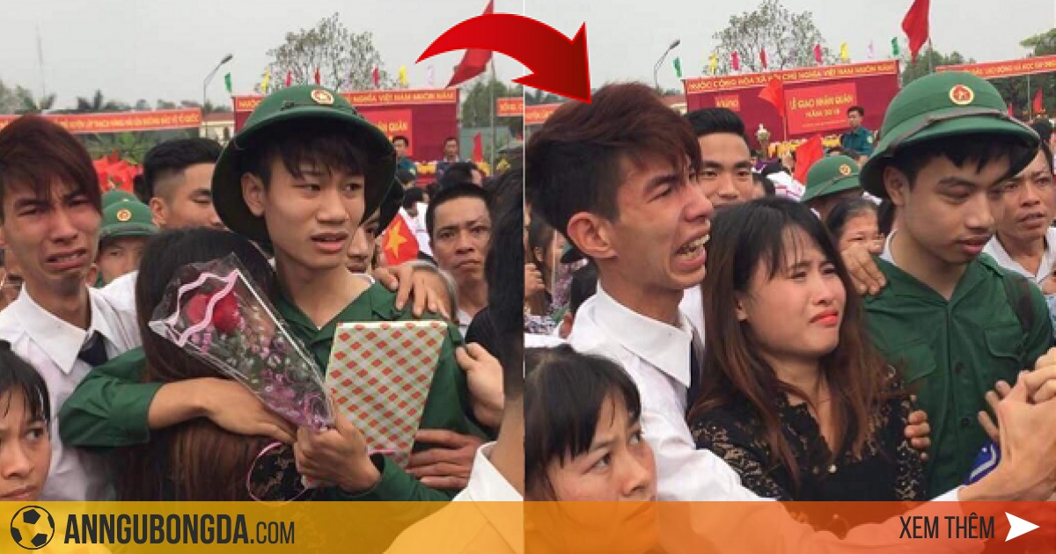
Ảnh hài hước

Slide 57
CHƯƠNG VII. NHIỆM VỤ, QUYỀN HẠN CỦA CƠ QUAN,
TỔ CHỨC
Điều 58. Nhiệm vụ, quyền hạn của Ủy ban nhân dân các cấp
Chỉ đạo và tổ chức thực hiện pháp luật về nghĩa vụ quân sự tại địa phương.
Tổ chức việc đăng ký, quản lý công dân trong độ tuổi thực hiện nghĩa vụ quân sự.
Chịu trách nhiệm về số lượng, chất lượng công dân nhập ngũ, thực hiện nghĩa vụ tham gia Công an nhân dân và công dân phục vụ trong ngạch dự bị của Quân đội nhân dân.
Trong phạm vi nhiệm vụ, quyền hạn của mình, kiểm tra cơ quan, tổ chức, cá nhân thực hiện pháp luật về nghĩa vụ quân sự tại địa phương.

Slide 58
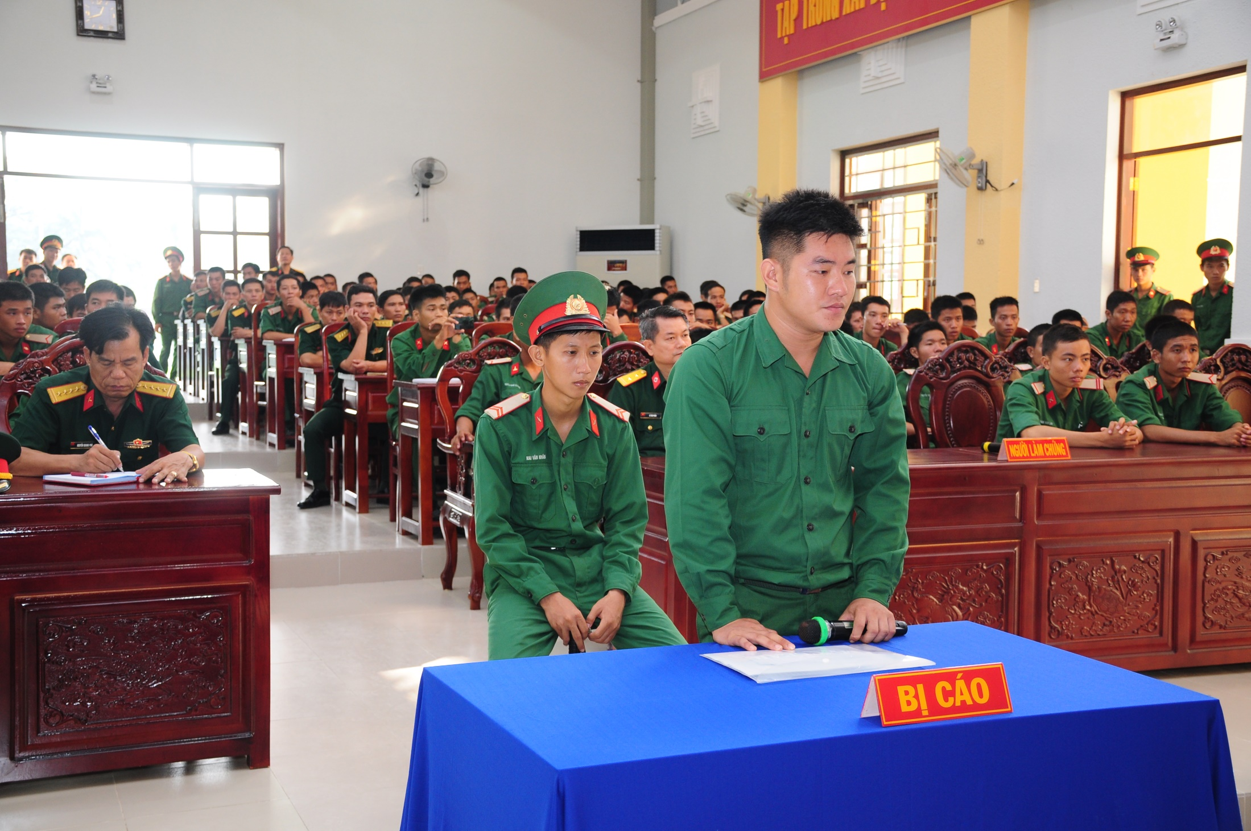

Slide 59
CHƯƠNG VIII. XỬ LÝ VI PHẠM
Điều 59. Xử lý vi phạm
Tổ chức, cá nhân có hành vi trốn tránh, chống đối, cản trở việc thực hiện nghĩa vụ quân sự thì tùy theo tính chất, mức độ vi phạm mà bị xử lý kỷ luật, xử phạt hành chính hoặc bị truy cứu trách nhiệm hình sự.
Hạ sĩ quan, binh sĩ tại ngũ, hạ sĩ quan, binh sĩ dự bị trong thời gian tập trung huấn luyện, diễn tập, kiểm tra sẵn sàng động viên, sẵn sàng chiến đấu mà vi phạm kỷ luật, vi phạm pháp luật thì tùy theo tính chất, mức độ vi phạm mà bị xử lý kỷ luật, xử phạt hành chính hoặc bị truy cứu trách nhiệm hình sự; nếu gây thiệt hại thì phải bồi thường theo quy định của pháp luật.

Slide 60
Quy định về công tác tuyển chọn công dân nhập ngũ năm 2019 như thế nào?
(Thực hiện theo Thông tư số 148/2018/TT-BQP ngày 04/10/2018 của
Bộ Quốc phòng quy định tuyển chọn và gọi công dân nhập ngũ)
Tuổi đời: theo Luật
Tiêu chuẩn chính trị:
Thực hiện theo Thông tư liên tịch số 50/2016/TTLT-BQP-BCA ngày 15/4/2016 của Bộ trưởng Bộ Quốc phòng - Bộ trưởng Bộ Công an quy định tiêu chuẩn chính trị tuyển chọn công dân vào phục vụ trong Quân đội nhân dân Việt Nam.
Đối với các cơ quan, đơn vị và vị trí trọng yếu cơ mật trong Quân đội; lực lượng Tiêu binh, Nghi lễ; lực lượng Vệ binh và Kiểm soát quân sự chuyên nghiệp thực hiện tuyển chọn theo quy định của Bộ Quốc phòng.

Slide 61
(Thực hiện theo Thông tư số 148/2018/TT-BQP ngày 04/10/2018 của Bộ Quốc phòng quy định tuyển chọn và gọi công dân nhập ngũ)
Tiêu chuẩn sức khỏe:
Tuyển chọn những công dân có sức khỏe loại 1, 2, 3 theo quy định tại Thông tư liên tịch số 16/2016/TTLT-BYT-BQP ngày 30/6/2016 của Bộ trưởng Bộ Y tế - Bộ trưởng Bộ Quốc phòng quy định việc khám sức khỏe thực hiện nghĩa vụ quân sự.
Đối với các cơ quan, đơn vị, vị trí quy định tại Điểm b, Khoản 2 Điều này, thực hiện tuyển chọn bảo đảm tiêu chuẩn riêng theo quy định của Bộ Quốc phòng.
Không gọi nhập ngũ vào Quân đội những công dân có sức khỏe loại 3 tật khúc xạ về mắt (cận thị 1,5 diop trở lên, viễn thị các mức độ); nghiện ma túy, nhiễm HlV, AIDS.

Slide 62
(Thực hiện theo Thông tư số 148/2018/TT-BQP ngày 04/10/2018 của Bộ Quốc phòng quy định tuyển chọn và gọi công dân nhập ngũ)
Tiêu chuẩn văn hóa:
Tuyển chọn và gọi nhập ngũ những công dân có trình độ văn hóa lớp 8 trở lên, lấy từ cao xuống thấp. Những địa phương có khó khăn không đảm bảo đủ chỉ tiêu giao quân thì báo cáo cấp có thẩm quyền xem xét, quyết định được tuyển chọn số công dân có trình độ văn hóa lớp 7.
Các xã thuộc vùng sâu, vùng xa, vùng điều kiện kinh tế - xã hội đặc biệt khó khăn theo quy định của pháp luật; đồng bào dân tộc thiểu số dưới 10.000 người thì được tuyển không quá 25% công dân có trình độ văn hóa cấp tiểu học, còn lại là trung học cơ sở trở lên.

Slide 63
(Thực hiện theo Nghị định 27/2016/NĐ-CP ngày 06/4/2016 của Chính phủ quy định chế độ, chính sách đối với hạ sĩ quan, binh sĩ phục vụ tại ngũ, xuất ngũ và thân nhân của hạ sĩ quan, binh sĩ tại ngũ)
Công dân đi NVQS sẽ được hưởng một số quyền lợi cơ bản như:
Được nghỉ phép 10 ngày nếu phục vụ tại ngũ từ tháng 13 trở đi
Nếu phục vụ tại ngũ từ tháng thứ 13 trở đi, hạ sĩ quan, binh sĩ sẽ được nghỉ phép 10 ngày (không kể ngày đi và ngày về). Khi nghỉ phép, hạ sĩ quan, binh sĩ sẽ được thanh toán tiền tàu, xe và phụ cấp đi đường. Ngoài ra, trong trường hợp đặc biệt như gia đình gặp thiên tai, hỏa hoạn nặng nề, bố mẹ đẻ, bố mẹ chồng, vợ/chồng hoặc con từ trần… thì được nghỉ phép đặc biệt tối đa 05 ngày.
Được hưởng nhiều khoản trợ cấp khi xuất ngũ
Khi xuất ngũ, hạ sĩ quan, binh sĩ được trợ cấp một lần, mỗi năm phục vụ trong quân ngũ được trợ cấp 02 tháng lương cơ sở (Dự kiến năm 2019, lương cơ sở tăng lên 1,49 triệu đồng/tháng).
Nếu phục vụ tại ngũ thời hạn đủ 30 tháng, khi xuất ngũ được trợ cấp thêm 02 tháng phụ cấp quân hàm hiện hưởng…
Đồng thời, hạ sĩ quan, binh sĩ xuất ngũ còn được trợ cấp tạo việc làm bằng 06 tháng lương cơ sở tại thời điểm xuất ngũ.

Slide 64
Trốn nghĩa vụ quân sự bị xử phạt như thế nào?
Về xử phạt hành chính:
Nghị định 120/2013/NĐ-CP quy định: Phạt tiền từ 02 - 04 triệu đồng với hành vi gian dối làm sai lệch kết quả phân loại sức khỏe nhằm trốn tránh nghĩa vụ quân sự.
Với hành vi không có mặt đúng thời gian hoặc địa điểm kiểm tra, khám sức khỏe mà không có lý do chính đáng bị phạt từ 800.000 dồng – 1,2 triệu đồng…
Về truy cứu trách nhiệm hình sự:
Theo Điều 332 Bộ luật Hình sự 2015, sửa đổi, bổ sung năm 2017, nếu đã bị xử phạt hành chính về hành vi trốn nghĩa vụ quân sự hoặc đã bị kết án về tội này, chưa được xóa án tích mà còn vi phạm, thì bị phạt cải tạo không giam giữ đến 02 năm hoặc phạt tù từ 03 tháng - 02 năm.
Nếu có thêm các tình tiết tăng nặng như: Tự gây thương tích hoặc gây tổn hại cho sức khỏe của mình; Lôi kéo người khác phạm tội… mức phạt tối đa là 05 năm tù.

Slide 65
Q & A

